Slide 1
主题式校本研修活动的创意设计
湖南省首批国培专家库专家
湖南省首批教师培训师培养对象
长沙市中小学教师发展中心副教授
冯辉梅

Slide 2
01
校本研修的现状审视与追问
02
主题式校本研修活动的创意设计

Slide 3
校本研修的现状审视与追问
01

Slide 4
校本研修的现状审视与追问
您认为校本研修能有效促进教师专业成长与教学问题破解吗？
学校有规定的校本（组本）研修活动时间与活动场所吗？
学校、教研组开展研修活动时，除了通知，还有研修实施方案么？
学校校本研修的主要形式有哪些？
您对学校校本研修的现状与效果满意吗？
……
千万次地问

Slide 5
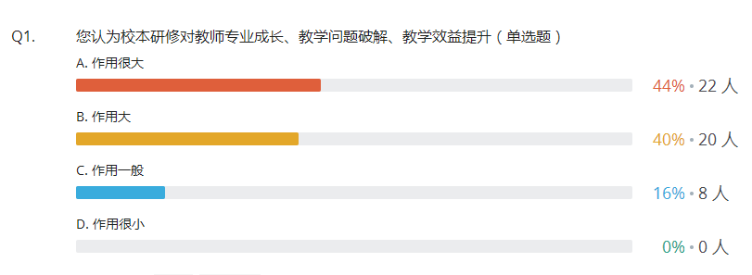
校本研修的现状审视与追问

Slide 6
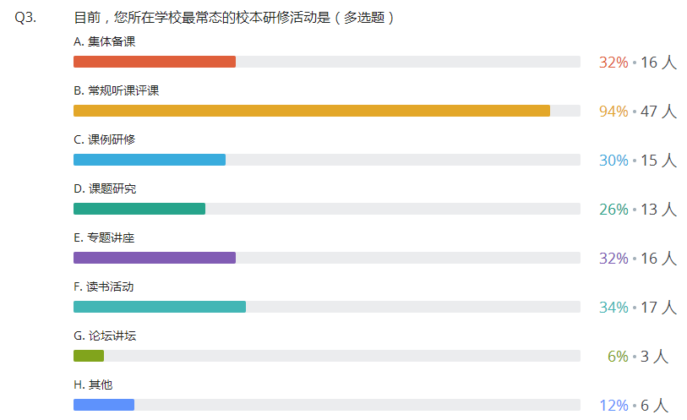
校本研修的现状审视与追问

Slide 7
校本研修的现状审视与追问
听评课是教师的教学基本功与专业生活方式之一，也是校本研修最常态的研修方式，是否所有的老师都会听课评课？
怎样的听评课才能有效促进教师的专业成长、教学问题的破解与教学效益的提升？
如何“学习”名师课堂而非简单“观赏”与机械“模仿” ？
追问一

Slide 8
校本研修的现状审视与追问
这些评课用语是否似曾相识？你能发现问题么？
1.教学目标科学合理，清晰明了……
2.教学环节环环相扣，层进推进……
3.教学支架给与充分……
4. 课堂板书美观并画龙点睛……
5.教师语言优雅诗意……
6.教学时间掌控好，圆满完成教学任务……
……
问题聚焦

Slide 9
校本研修的现状审视与追问
送教主题：
基于语文核心素养提升的读写一体化教学策略
课例：《天上的街市》
课例研讨：
本堂课在基于语文核心素养提升的读写一体化教学方面带给你哪些启示与思考？

Slide 10
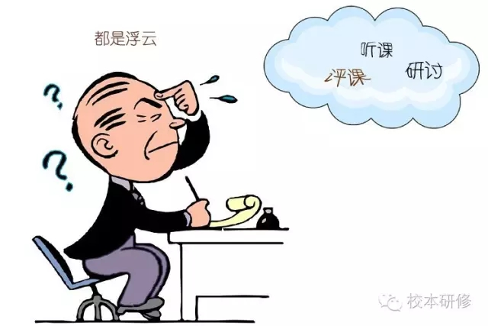
校本研修的现状审视与追问
“随意听评课”的活动形态
重听轻评
重评轻研
散点漫谈
无明确目标
缺问题聚焦
少深度研磨

Slide 11
校本研修的现状审视与追问
任务1 结合您的经验与认识，说说听课评课、观课议课、研课磨课的异同
教研方式 | 共同点 | 不同点
 |  | “课”的 意义 | 教师 参与情况 | 活动 价值追求
听课评课
观课议课
研课磨课

Slide 12
校本研修的现状审视与追问
教研方式 | 共同点 | 不同点
 |  | “课”的 意义 | 教师 参与情况 | 活动 价值追求
听课评课 | 是教研活动的一种， 都是深入授课者的课堂，课后对本节课进行评议，旨在促进教师素质的提升与课堂教学质量的提高。 | “靶子” | 多数情况领导、专家、名师、骨干教师唱主角 | 大多站在指导、评价的角度，对“课”的好坏、优劣作判断、下结论；帮助个体成长
观课议课 |  | 载体 | 观课者与献课者参与共同的话题研讨；围绕课前观察点、关注点，深入对话 | 聚焦问题，研究策略反思自身，改进教学，指向共同成长
研课磨课 |  | 载体 | 教师团队聚焦主题、基于问题，相互切磋、商讨、设计、实践、反思、再设计、再实践、再总结…… | 研课环节着力开展课例研讨，进行对照反思，突出经验学习； 磨课环节突出课堂教学问题解决，不断改进教学设计 指向共同成长

Slide 13
校本研修的现状审视与追问
研课磨课：送培团队深入学员所在学校，会同学习研训部门，组织教师围绕修研主题，按照研修任务，结合校本研修，开展研课磨课。
研课
研课环节着力开展课例研讨，进行对照反思，突出经验学习。
磨课
磨课环节突出课堂教学问题解决，围绕教学目标、教学内容、教学方法与手段、教学评价等进行打磨，不断改进教学设计。

Slide 14
校本研修的现状审视与追问
这类教研活动是否司空见惯？
某校A组举行一次声势浩大的大型“同课异构”教研活动，这次活动邀请了几所兄弟学校的数十名老师参与。三所学校各派出一名代表，同课异构；课后三位执教者进行了简单说课；最后由省、市教研员和市首席名师做了精彩点评。报道写道：整个活动从下午两点持续到下午五点半，活动过程异常精彩；本次活动极大地促进了教师专业成长，收到了预期的效果。
问题聚焦

Slide 15
校本研修的现状审视与追问
学校每年的课堂教学比武、教学开放活动、沙龙论坛等，是否基于了问题、聚焦了主题？
三年、五年后能否形成结构化、系统化的校本资源？
追问二

Slide 16
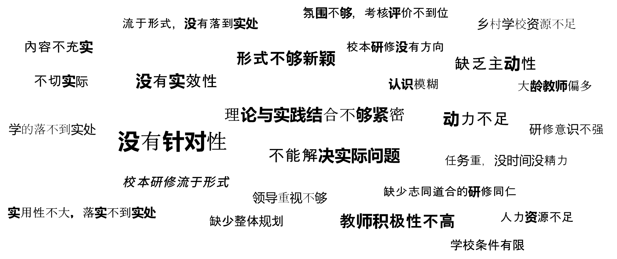
校本研修的现状审视与追问

Slide 17
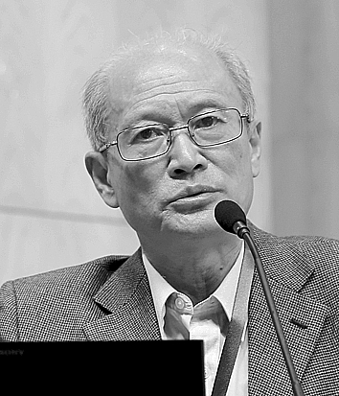
校本研修的现状审视与追问

Slide 18
校本研修的现状审视与追问
如何让校本研修由“散乱”走向“聚焦”，由“游击战”走向“阵地战”，由理论与实践“两张皮”走向“基于实践的理性反思”，由个体的被动敷衍走向基于共同意旨的合作研修？
追问三

Slide 19
华丽转身——
走向聚焦主题的校本研修

Slide 20
主题式校本研修活动的创意设计
02

Slide 21
主题式校本研修活动的创意设计
阅读案例，初步感知与思考：
1.本案例与常规教研活动的最大不同在哪里？
2.您能从中发现了活动背后怎样的设计理念？

Slide 22
主题式校本研修活动的创意设计
何谓主题式校本研修
学校或教研组将日常教育、教学、管理和教师专业发展中遇到的问题，经过梳理、归纳、提炼，筛选出具有典型意义的研修主题，开展形式多样的系列研修活动，从而形成教师之间合作、交流、共探、共享的研修机制和研修模式。

Slide 23
主题式校本研修活动的创意设计
有主题
有目标
有方法
有积淀
主题式校本研修试图通过“四有”来升格传统教研活动

Slide 24
主题式校本研修活动的创意设计
主题式校本研修活动设计理念
凸显校本
问题导向
基于学校
真实问题
教师主体
广参与
促进改变
问题破解
在学校中
为了学校
共性问题
潜在价值
真参与
深参与
行为改变
绩效提升
理实相联
系统思维
研培一体
学用结合

Slide 25
主题式校本研修活动的创意设计
明确的研修主题
生态化的研修场景
任务型的合作关系
突出特点
多样混合的研修形式
多元互动的对话形式
教、学、研的深度融合

Slide 26
主题式校本研修活动的创意设计
主题式校本研修活动创意策划的程序与要素

Slide 27
主题式校本研修活动的创意设计
活动主题设计
热点
痒点
痛点
重点
主题源自问题，没有问题的搅动，就没有研修的冲动，更没有切实的行动！

Slide 28
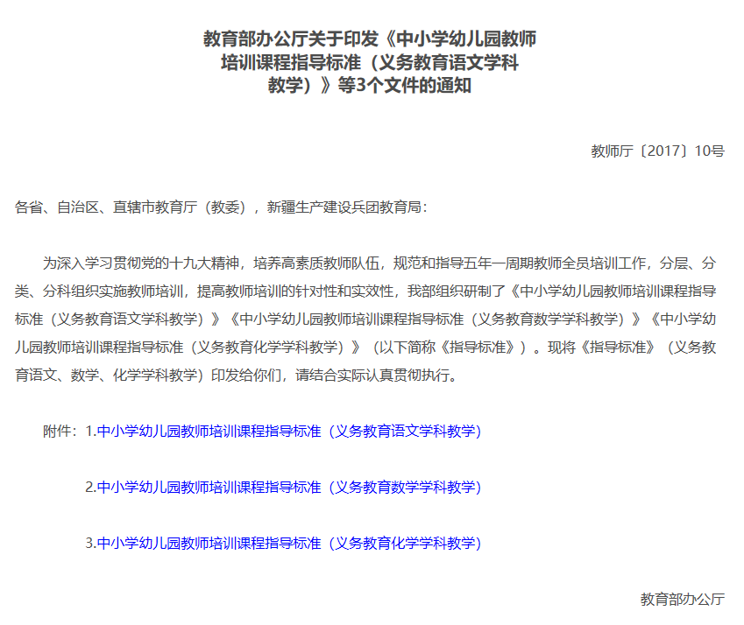
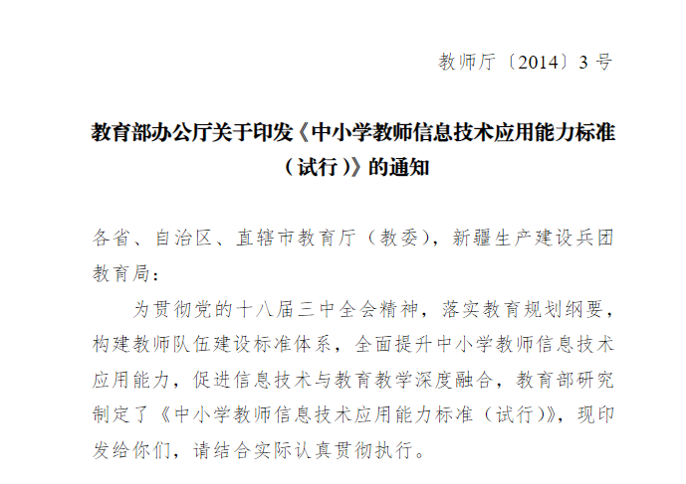
主题式校本研修活动的创意设计
信息技术2.0与智慧教育
中小学生核心素养
义务教育部编教材的使用
学生发展指导与生涯教育
新高考、新教材、新课堂
……

Slide 29
主题式校本研修活动的创意设计
校本研修要解决的问题的来源
1.学校发展维度：发展理念认同、学校文化构建、课改理念与方法、内部管理优化、发展环境建设、队伍建设问题等等。
2.教师成长维度：岗位任务完成差距、教师能力提升问题，能力提升又包括师德与理念、专业知识和专业能力等。
3.学科教学维度：教学目标、教学内容、教学策略、信息技术、资源利用、教学评价等。
4.班级管理维度：班级文化、班级管理、班团活动、个别教育、干部培养、教育协同等。

Slide 30
主题式校本研修活动的创意设计
对问题的主题化构建
校本研修主题：是对要解决的主要问题所涉及校本研修内容的聚焦，一般提炼为一句话或一两个关键词。
研修主题对校本研修活动有统领作用，也是研修活动的切入点和抓手。明确的研修主题，不仅使校本研修具有方向性，而且还会产生强大的号召力，集聚教师的研修能量。
主题的精准，是研修活动实效的关键因素！

Slide 31
主题式校本研修活动的创意设计
任务1 ：辨别主题的优劣，并说明理由
1. 核心素养视野下的课堂教学
2.目标贯通的初中语文教学设计策略
3.历史史料的选用与史料实证素养的培育
4.歌唱活动中幼儿学习行为的观察与教学应对

Slide 32
主题式校本研修活动的创意设计
任务2：经验唤醒与梳理提炼
1.从你策划和参与的研修活动中，写出一个印象最深的研修主题。
2.组内交流与研讨：选出组内公认的3个好主题，并说明理由。
3.形成共识：梳理好主题的特点。

Slide 33
主题式校本研修活动的创意设计
活动主题设计
主题
特点
小
实
精
新

Slide 34
主题式校本研修活动的创意设计
语用导向的教学选点与学习活动的有效设计
初中化学课堂教学情境真实化的设计策略
基于真语用真语境的小学英语教学设计与实施
以读促悟，如何让学生“读”领风骚？
大区域背景下初小学科教学的有效衔接策略
基于学生深度学习的初学数学课堂练习的设计
课堂教学主问题的设计与教学实施
课堂教学中教师指令语的有效性研究
课堂时间管理——提高教师课堂教学有效性的策略

Slide 35
主题式校本研修活动的创意设计
活动流程设计原理
裂变原理
原子核的裂变过程就是核能释放的过程，就是核子无休无止的碰撞与激发的过程。
充满创意，引发冲突，激活思维，诱发参与。
简易原理
简便易懂好易操作。
环节、工序少，人员职责分工明确，内容步骤标准清明，文字表达通俗易懂。
系统原理
将研修活动可能涉及的各方面、各部分围绕活动目标的主线来统筹考虑，形成结构化的活动流程。

Slide 36
主题式校本研修活动的创意设计
主题共同备课工作坊活动流程设计示例
共同体备课工作坊：基于“三位一体”和“1+x”阅读教学理念，每个小组合作完成一个单元的集体备课，形成精品教学设计。
A.基于统编本教材编写理念与单元整体意识，细读文本，把握文本的独特之处，发掘其教学价值点。（自主完成）
B.充分借助教材中的教学辅助系统支架，确立单元教学目标与学习重点。
C.将单元教学目标科学、合理得分解到单篇课文中，并依据教学目标确定单篇教学重点、难点。
D.基于单篇教学重点、难点，合作设计两至三个关键学习活动或教学主问题。
F.基于“三位一体”和“1+x”阅读教学理念，给每篇课文设计的学习活动、教学主问题推荐相关延伸拓展的阅读素材。
（2—5集中备课时完成，请组长组织好，有专人负责记录、整理）
G.在合作研讨的基础上，组内分工，完成本单元所有课文的教学设计与课件制作。

Slide 37
主题式校本研修活动的创意设计
活动形式设计
主题式研课磨课（课例研修）
主题式研讨交流（沙龙论坛）
主题式读书活动
主题式体验活动
主题式工作坊活动

Slide 38
主题式校本研修活动的创意设计
主题式
课例研修
聚焦“教”
课堂教学
主题式
研讨交流
聚焦“研”
经验/智慧分享
主题式
读书活动
聚焦“学”
理论提升
深度“自培”“互培”结合的教—研—学—培一体化

Slide 39
主题式校本研修活动的创意设计
研讨主题:教学评一体化理念的教学行为改进
课 例：《狼》
活动流程：
1.活动准备：发布教学设计，解读研讨主题与观察点；小组讨论、认领观察点，熟悉导研单（30分钟）。
观察点：教学目标的适切性与目标达成度、教学内容与目标的一致性、目标导向的学习活动设计与目标达成、课前课中课后学习检测与目标达成
2.定向观课与记录：各小组依据本小组观课记录单，有重点地观课、记录。
3.小组研讨与交流：依据观察记录展开小组讨论，整理观察数据，形成观课结论与共识。要求：本堂课最突出的亮点；本观察点的观课结论（含突出优点、值得商榷的问题、改进建议）（30分钟）
4.展示与交流：各小组派代表汇报本组的观课研课成果。
5.专家引领：基于研讨主题，引领名师作总评与微讲座。

Slide 40
主题式校本研修活动的创意设计
主题式课例研修设计示例
案例：《目标贯通、学为中心的课堂教学策略》主题课例研修活动

Slide 41
主题式校本研修活动的创意设计

Slide 42
主题式校本研修活动的创意设计
优秀教师成长的必经之路
问题
学习
探究
问题
教学方法产生的过程
发现问题——学习——研究问题——解决问题（方法出现）

Slide 43
主题式校本研修活动的创意设计
基于研修主题
基于真实情境
基于关键事件
基于改进优化
基于学理支撑
三个优点
两个问题
一个改进建议
“321”议课模型
“五基于”议课模型

Slide 44
主题式校本研修活动的创意设计
教师问题式读书有五步法
在身边找问题；
带着问题来读书；
在读书书中获取某种观点、立场与方法；
用这种观点、立场与方法来反思；
在反思中改善行动。
——李海林

Slide 45
主题式校本研修活动的创意设计
主题研讨设计示例

Slide 46
主题式校本研修活动的创意设计
在设计主题系列活动时，往往可以将多种方式整合，以追求效果的最大化。

Slide 47
主题式校本研修活动的创意设计
活动支架设计
1.聚焦主题的学习资源包
聚焦主题，避免散乱
提供支架，促进深度参与
从感觉、经验走向实证、理性
2.活动支架设计：导研卡、观察量表（记录单）、评价标准的设计

Slide 48
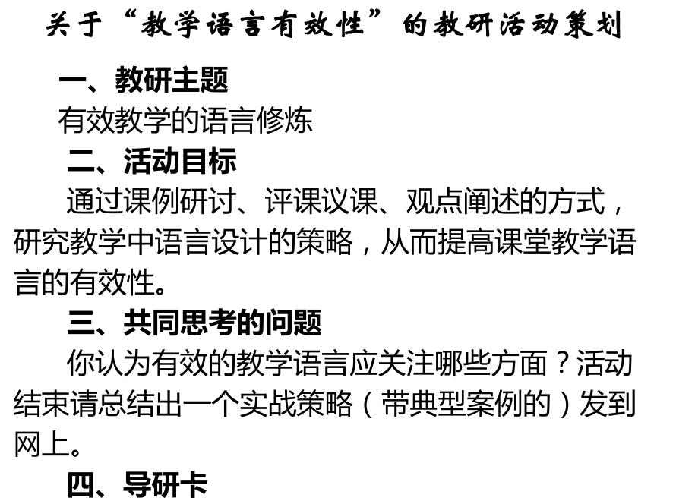
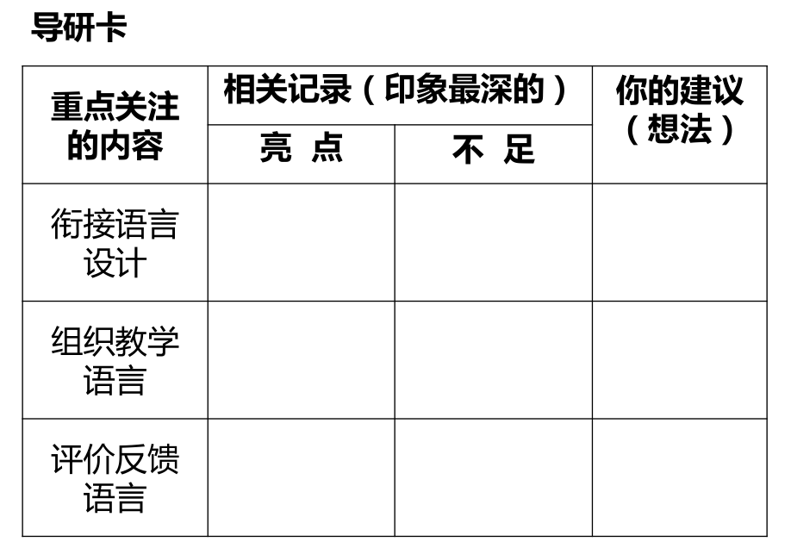
主题式校本研修活动的创意设计

Slide 49
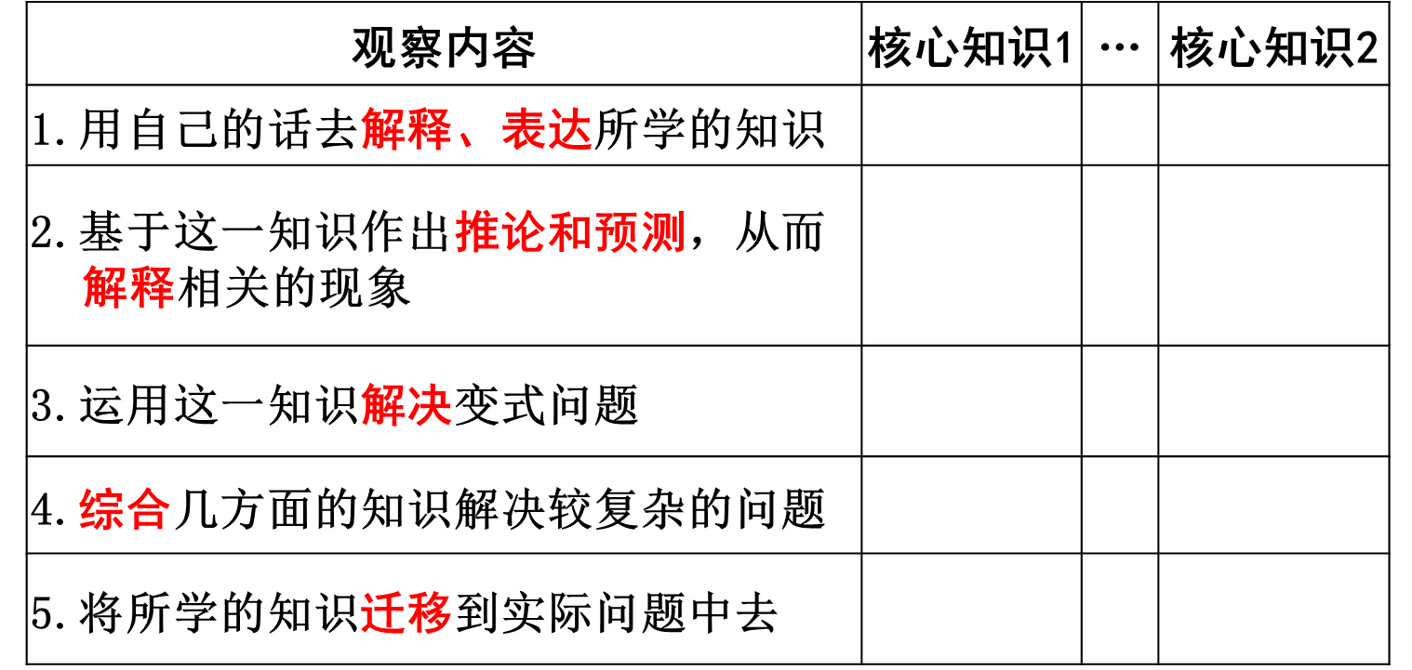
主题式校本研修活动的创意设计
研究主题：促进学生对核心知识的理解与运用的教学策略

Slide 50
主题式校本研修活动的创意设计

Slide 51
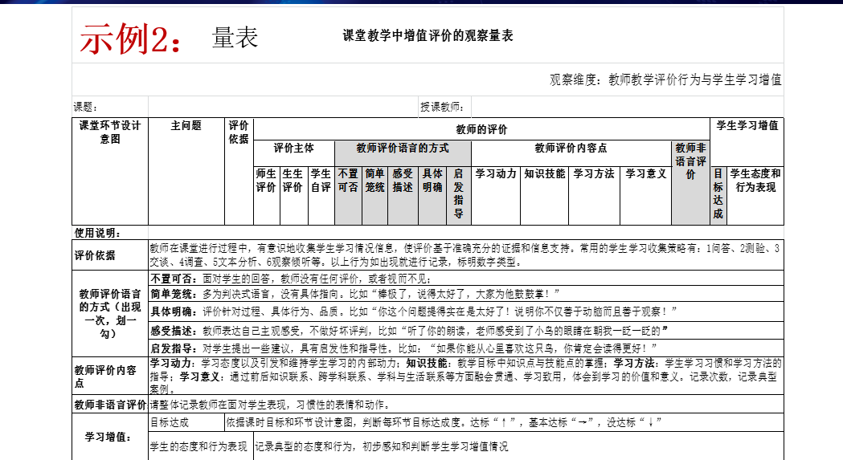
主题式校本研修活动的创意设计

Slide 52
主题式校本研修活动的创意设计
如何研发导研单
1.围绕主题（核心话题）展开文献学习，把握主题内涵与外延。
2.对主题进行关键要素分解，形成观察点以及二级指标。
核心技术：金字塔结构分析法
3.形成导研单
借用——改良——研发
金字塔结构化分析法

Slide 53
主题式校本研修活动的创意设计
如果一个老师能开发出一张既体现学科特点又便于操作的观察量表，那么就是一个善于思考的老师；如果一个老师能用这张观察量表持续观察一年，那么就能成为这一方面的专家；如果一个老师能每个学期或每年更换一张观察量表，进行持续的观察，那么就一定能成为这门学科的专家。
设计三部曲：借用 ——改良——研发

Slide 54
主题式校本研修活动的创意设计

Slide 55
主题式校本研修活动的有效实施
完善组织机构，强化教研组建设
完善保障机制，确保时间场地资源
重构研修文化，走向研修共同体
整合区域资源，盘活骨干引领力量
优化激励机制，激活主体动力

Slide 56
谢谢您
参与和倾听
QQ：605919815
电话：13507460588

